Slide 1


漢字
LESSON 13

Slide 2
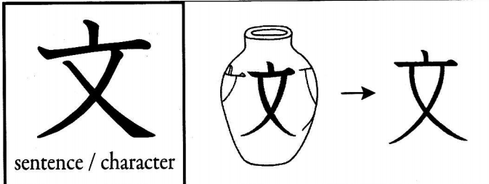
文
研
究
課
題
習
堂
席
欠
全
文
ぶん
文学
作文
文書
人文
(VĂN)

Slide 3
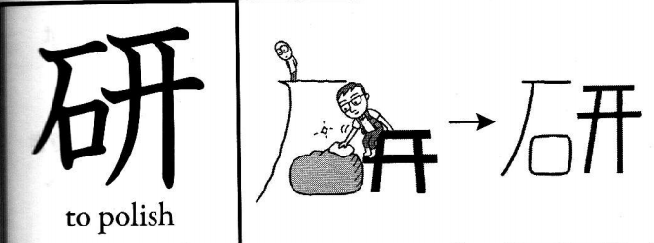
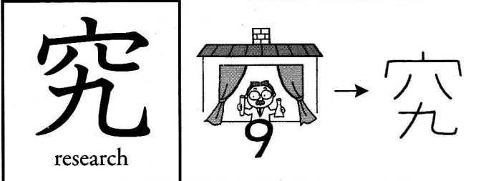
文
研
究
課
題
習
堂
席
欠
全
けん
きゅう
研
究
研究
究明
(NGHIÊN)
(CỨU)

Slide 4
文
研
究
課
題
習
堂
席
欠
全
か
課
～課
課税
(KHÓA)

Slide 5
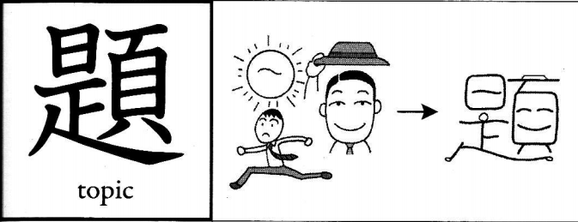
文
研
究
課
題
習
堂
席
欠
全
だい
題
問題
題名
課題
題目
話題
(ĐỀ)

Slide 6
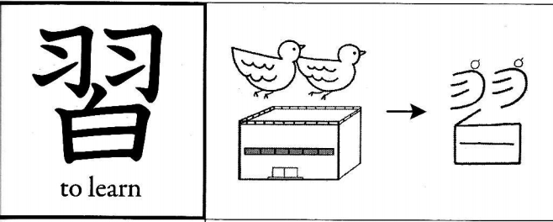
文
研
究
課
題
習
堂
席
欠
全
習
しゅう
習作
学習
自習
予習
なら・う
(TẢO)

Slide 7
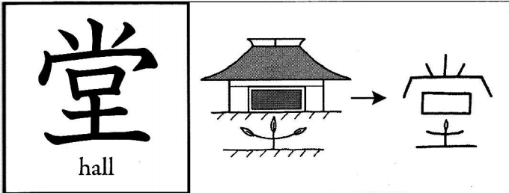
文
研
究
課
題
習
堂
席
欠
全
どう
堂
食堂
公会堂
(ĐƯỜNG)

Slide 8
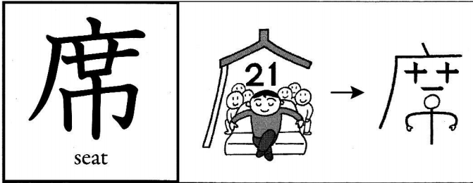
文
研
究
課
題
習
堂
席
欠
全
せき
席
出席
空席
(TỊCH)

Slide 9
文
研
究
課
題
習
堂
席
欠
全
けつ
欠
欠席
か・く
か・ける
(KHUYẾT)

Slide 10
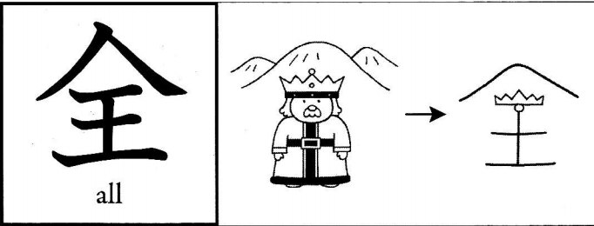
文
研
究
課
題
習
堂
席
欠
全
ぜん
全
全部
全員
全力
まった・く
すべ・て
(TOÀN)

Slide 11
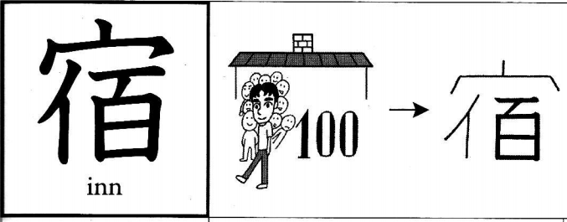
宿
じつ
実
しゅく
宿題
実習
実行
事実
み
みの・る
(TÚC)
(THỰC)

